Slide 1
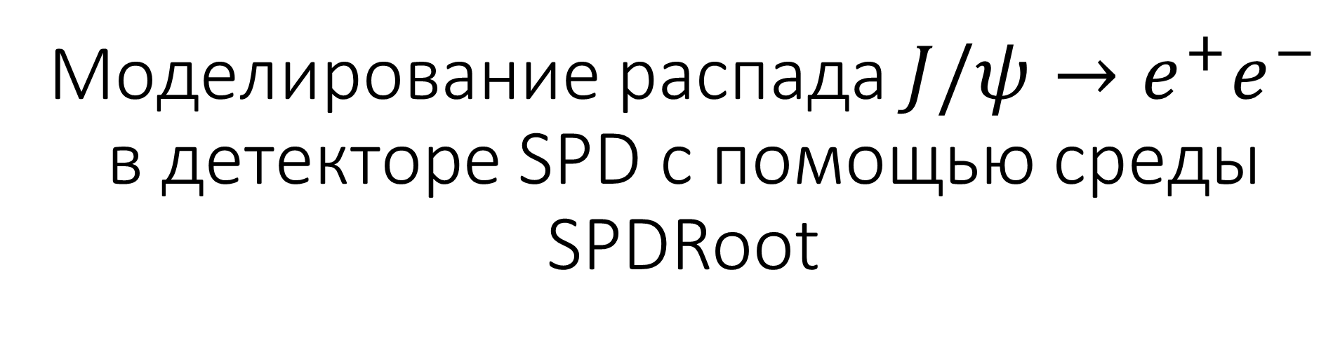
Моделирование распада $J/ψ→e^{+}e^{−}$ в детекторе SPD с помощью среды SPDRoot
Научный руководитель: Солдатов Евгений Юрьевич
Студент: Лазарева Арина Б22-102
2024
1

Slide 2
Схема установки SPD, который будет построен на базе коллайдера NICA.
2

Slide 3
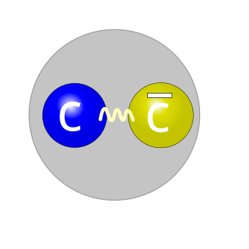

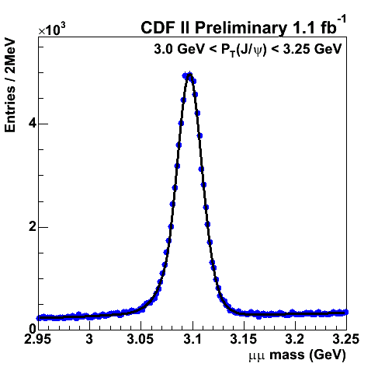
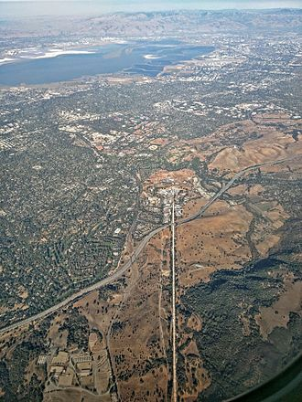

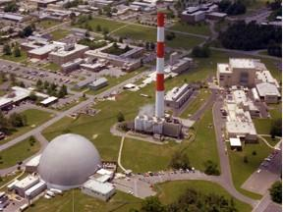
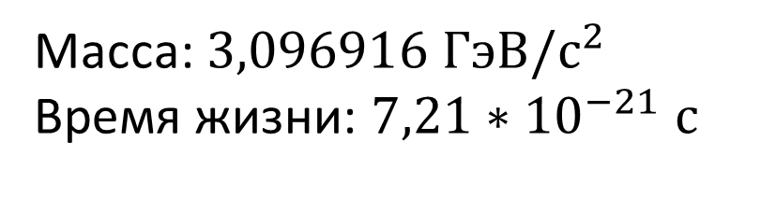

$J/ψ$-мезон
Масса: $3,096916 ГэВ/с^{2}$
Время жизни: $7,21∗{10}^{−21} с$
3

Slide 4
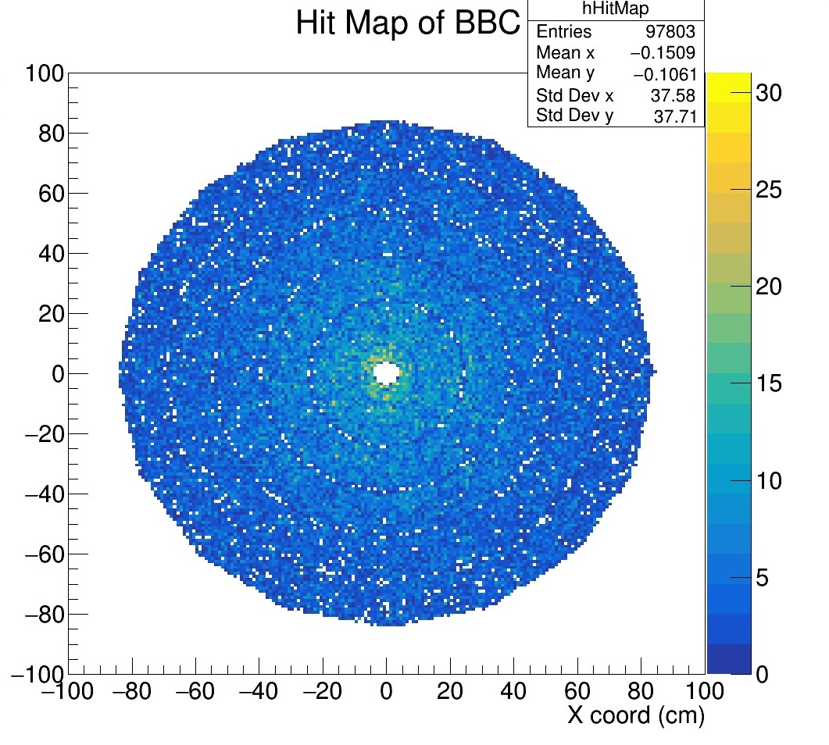
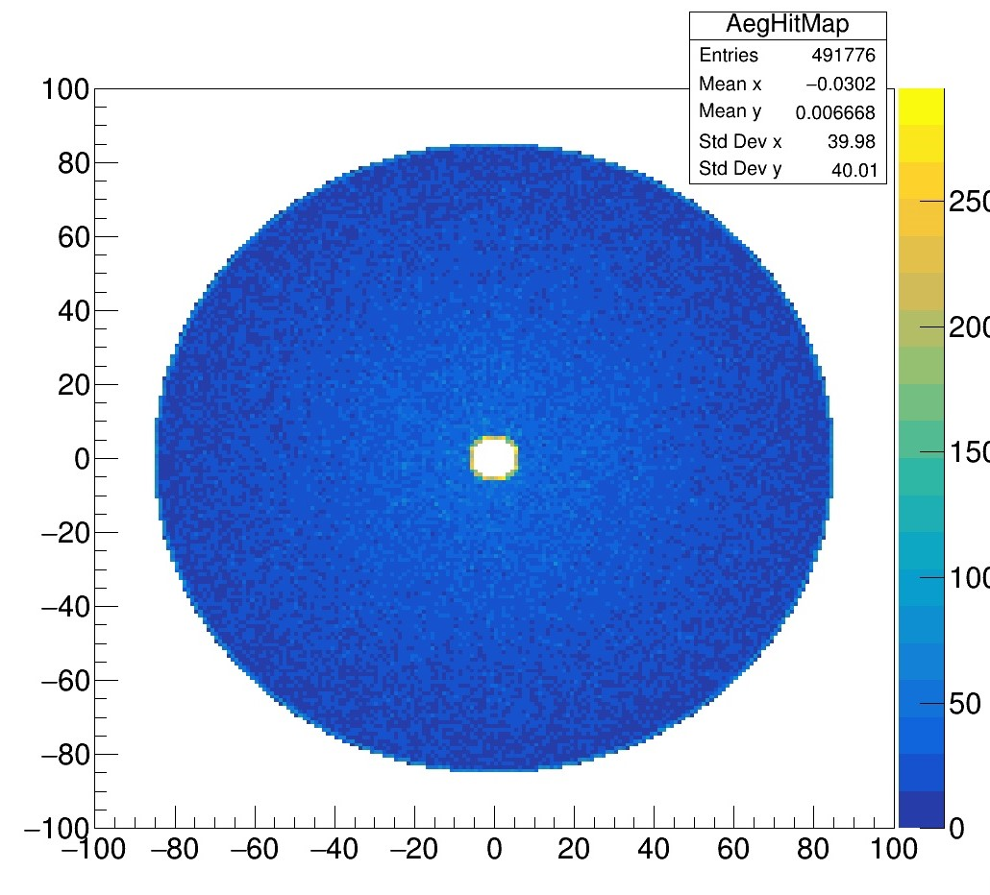

Результаты работы в среде SPDRoot
Карта попаданий для Beam-beam Counter
Карта попаданий для FARICH
Y coord (cm)
X coord (cm)
4

Slide 5

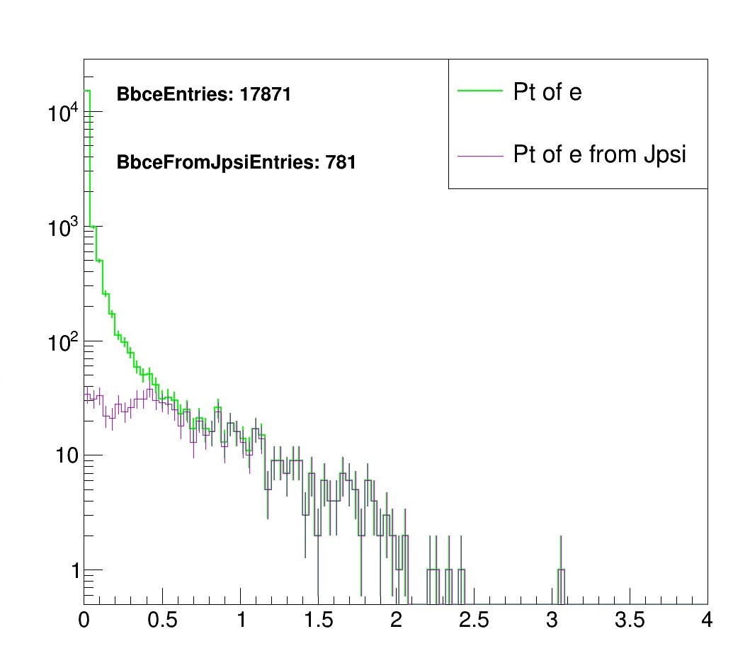
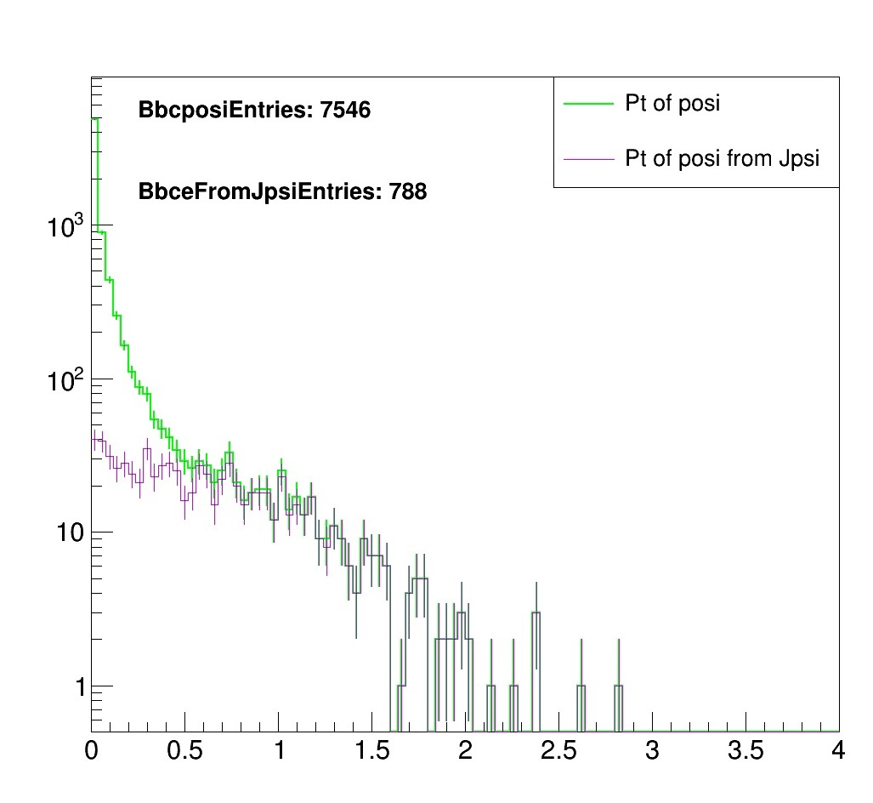

Number of particles
Pt, GeV/s
Pt, GeV/s
5

Slide 6
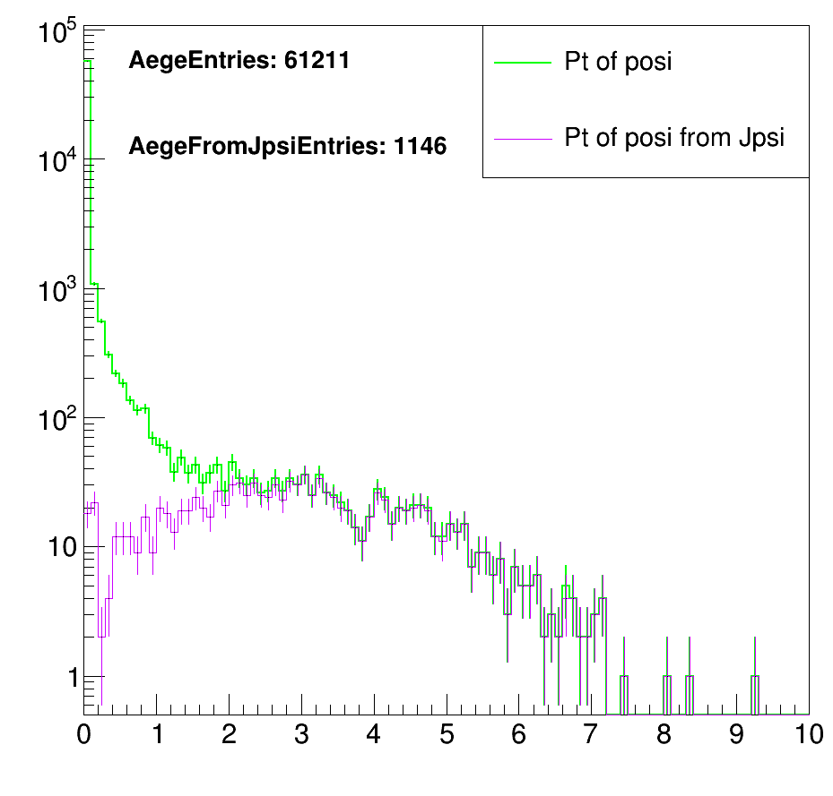
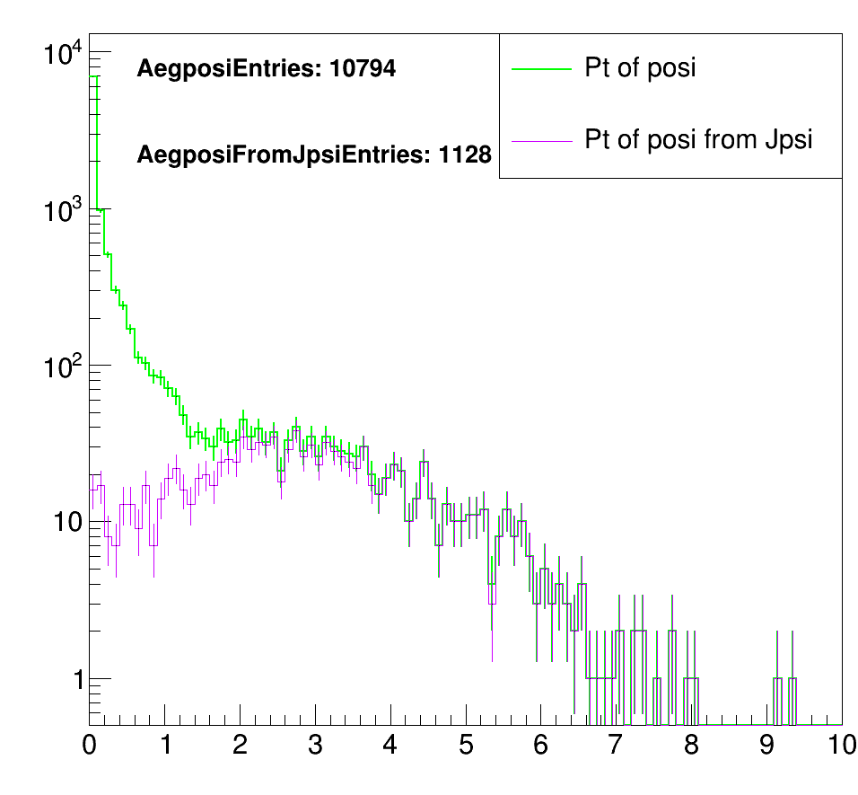
Распределения по поперечному импульсу для электронов и позитронов в FARICH
Pt, GeV/s
Pt, GeV/s
6

Slide 7
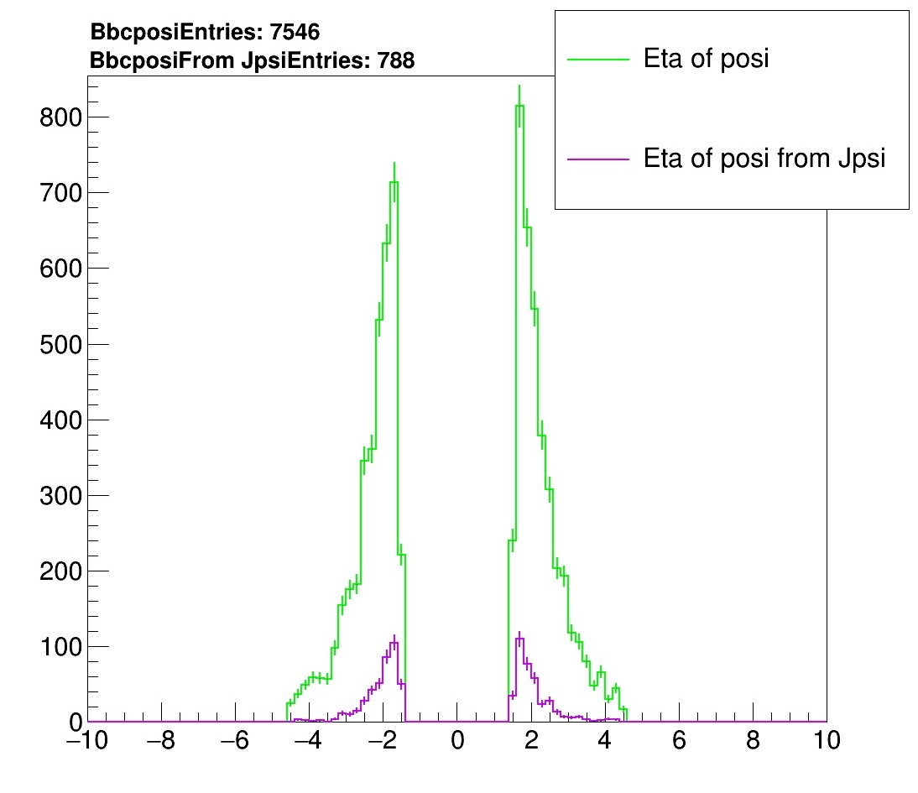
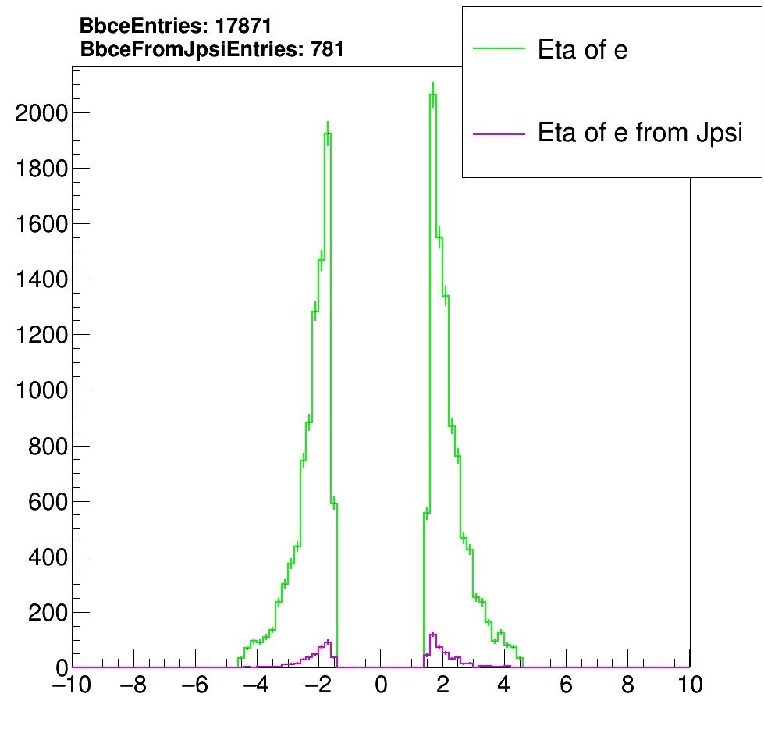
Распределения по псевобыстроте для электронов и позитронов в Beam-beam Counter
η
η
7

Slide 8
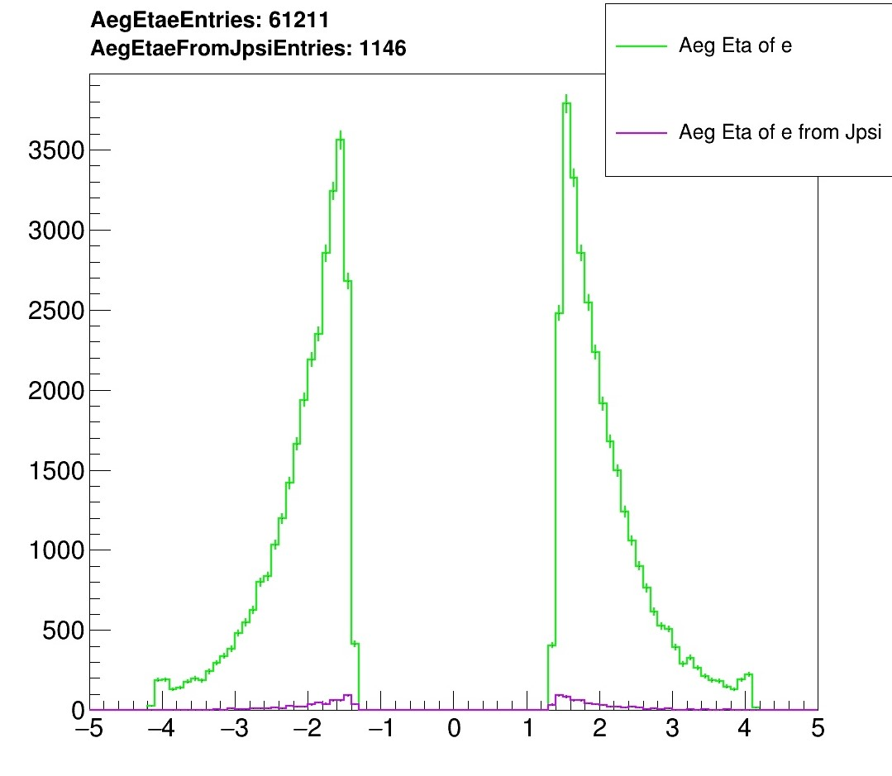
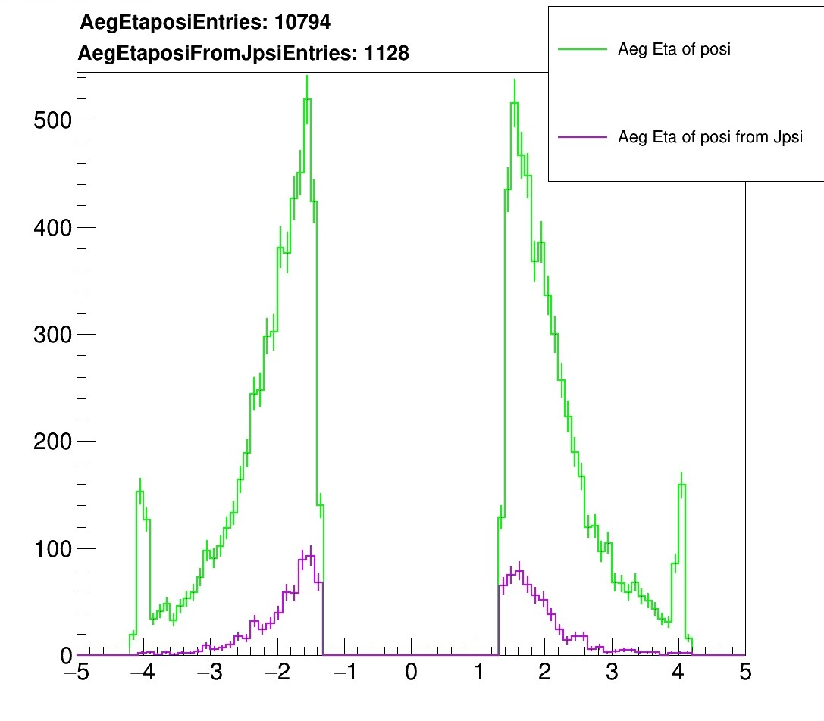
Распределения по псевдобыстроте для электронов и позитронов в FARICH
η
η
8

Slide 9
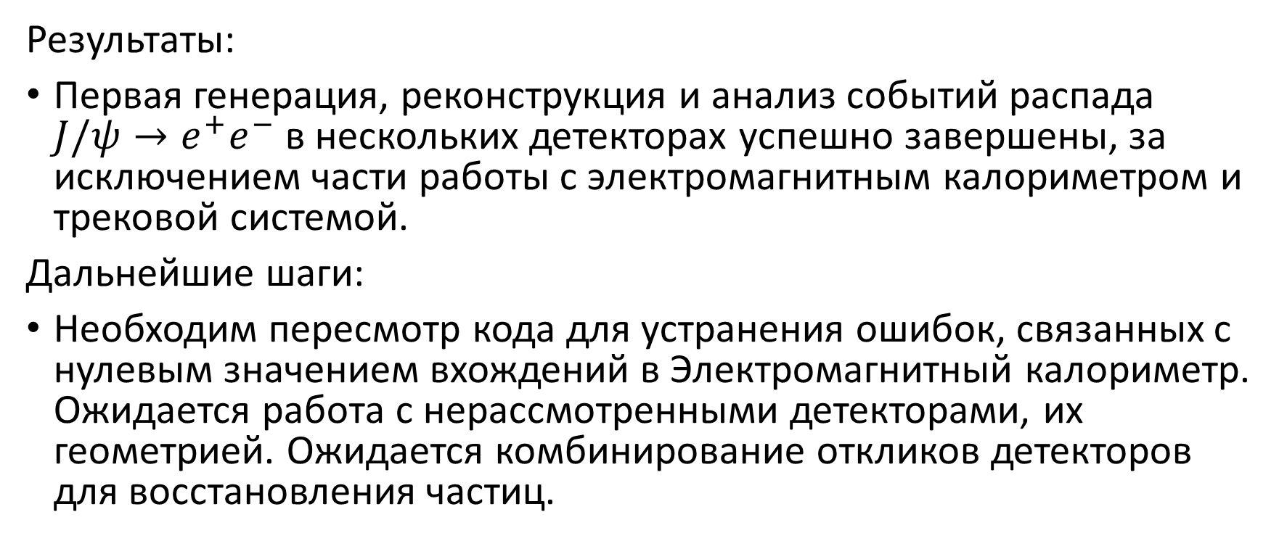
Заключение
Результаты:
Первая генерация, реконструкция и анализ событий распада $J/ψ→e^{+}e^{−}$ в нескольких детекторах успешно завершены, за исключением части работы с электромагнитным калориметром и трековой системой.
Дальнейшие шаги:
Необходим пересмотр кода для устранения ошибок, связанных с нулевым значением вхождений в Электромагнитный калориметр. Ожидается работа с нерассмотренными детекторами, их геометрией. Ожидается комбинирование откликов детекторов для восстановления частиц.
9

